Slide 1
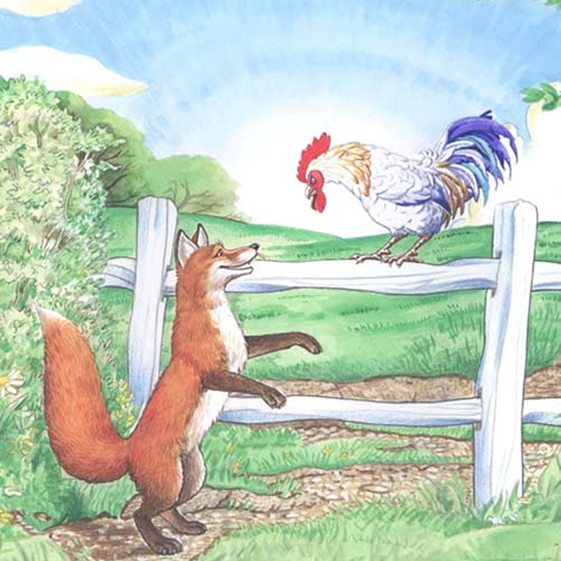
الْيوَمُ:الأربعاء
10-أكتوبر-2018 م
1- صفر -1440هـ
الْمَقولَةُ الْأَدَبيَّةُ
وَاطْلُبوا الدّيكَ يؤذِّن لِصَلاةِ الصُّبْحِ فينا

Slide 2
الْأَهْدافُ
1- أَنْ يُمَيِّز الطّالِبُ بَيْن أنْواع التَّنْوين(تَنْوين الْفَتْح، الضَّم وَ الْكَسْر).
2- أَنْ يُمَيِّز الطّالِبُ تَنْوينَ الْفَتْح كِتابَةً بإِضافَةِ الْأَلِف في
نِهايَةِ الْكَلِمَة.
3- أَنْ يُضيف الطّالِبُ التَّنْوين للكلمات ( سَيّارة، حَبْل)

Slide 3
التَّعَلُّم القَبْلي
ما أَنْواعُ الْحَرَكات؟
الفَتْحَةُ
الكَسْرَةُ
،
الضَمَةُ
َ
ِ
ُ

Slide 4
الهدف الأول
1- أَنْ يُمَيِّز الطّالِبُ بَيْن أنْواع التَّنْوين(تَنْوين الْفَتْح، الضَّم وَ الْكَسْر).
التعليمات
انظر جيدًا كَيف نُحول الْحَركات إِلى تنوين

Slide 5
الهدف الأول
كَيْفَ نُحَوِّلُ الحَرَكات إلى تَنْوين؟
تَنْوينُ الضَّم
ضَمَّتَيْن
الضَمَةُ
و+ و
و
وو

Slide 6
الهدف الأول
صوت تنوين الضم
وو
ن
و

Slide 7
اقرأ الْكَلِمات الْآتِية بالضَّمَةِ ثُمَّ بالتّنوين
الهدف الأول
جُـحْـرٌ
جُـحْـرُ
بــابٌ
بــابُ
وَطَــنٌ
وَطَـنُ
مُـعَــلِّمٌ
مُـعَـلِّمُ

Slide 8
الهدف الأول
كَيْفَ نُحَوِّلُ الحَرَكات إلى تَنْوين؟
تَنْوينُ كسر
كَسْرَتين
الْكَسْرَة
ٍ
ِ

Slide 9
الهدف الأول
صوت تنوين الكسر
ٍ
ن
ِ

Slide 10
اقرأ الْكَلِمات الْآتِية بالضَّمَةِ ثُمَّ بالتّنوين
الهدف الأول
فِراءٍ
فِراءِ
مَسْجِدٍ
مَسْجِدِ
مَدْرَسَةٍ
مَدْرَسَةِ
ساعَةٍ
ساعَةِ

Slide 11
الهدف الأول
كَيْفَ نُحَوِّلُ الحَرَكات إلى تَنْوين؟
تَنْوينُ الفتح
فَتحَتين
فَتْحة
ً اً
َ

Slide 12
الهدف الأول
صوت تنوين الْفَتْح
ً اً
ن
َ

Slide 13
الْأَهْدافُ
1- أَنْ يُمَيِّز الطّالِبُ بَيْن أنْواع التَّنْوين
(تَنْوين الْفَتْح، الضَّم وَ الْكَسْر).
2- أَنْ يُمَيِّز الطّالِبُ تَنْوينَ الْفَتْح كِتابَةً بإِضافَةِ الْأَلِف في
نِهايَةِ الْكَلِمَة.
3- أَنْ يُضيف الطّالِبُ التَّنْوين للكلمات ( سَيّارة، حَبْل)

Slide 14
الهدف الثّاني
2- أَنْ يُمَيِّز الطّالِبُ تَنْوينَ الْفَتْح كِتابَةً بإِضافَةِ الْأَلِف في
نِهايَةِ الْكَلِمَة.
التعليمات
أَنْتَبِهُ لِنِهايَةِ الْكَلِمات الآتِيَة وَأَسْتَنْتِج الْحُروف
الّتي لَمْ تتبعها الْألِف

Slide 15
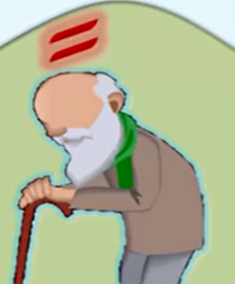
تَنْوينُ الفَتْح
بيتاً
لَذيذاً
وَرْداً
باباً

Slide 16
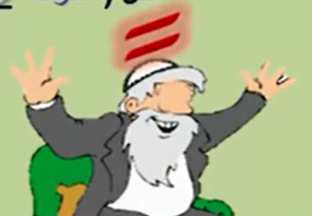
تَنْوينُ الفَتْح
مَدْرَسَـةً
سَمـاءً
شَجَـرَةً
مــاءً

Slide 17
الهدف الثّاني
انْـتَـبـه
مَعَ تَنْوينَ الْفَتْحِ نُضيفُ أَلِفًا آخرِ الْكَلَمَةِ إِلا إِذا انْتَهَتِ الْكَلِمَةُ بِتـاءٍ مَرْبوطَةٍ(ـة -ة)
مِثْل( مَدْرَسَةً - كُرَةً )
هَمْزَةٍ قَبْلها أَلِف
مِثْل(سَماءً- ماءً – دَواءً)

Slide 18
مَيِّز الشَّكْلَ المُناسِبَ لِتَنْوينِ الفَتْحِ في الْكَلِماتِ الْآتِيَة.
ً
اً
ـاً
مَدْرسة
مَدْرسةً
ماء
ماءً
سَــعـيـد
سَــعـيـداً
مَوْز
مَوْزاً
مَلْعَباً
أنا مُشارك
مَلْعَب

Slide 19
اقرأ الْكَلِمات الْآتِية بالضَّمَةِ ثُمَّ بالتّنوين
الهدف الثّاني
فِراءً
فِراءَ
مَسْجِدًا
مَسْجِدَ
مَدْرَسَةً
مَدْرَسَةَ
بيتًا
بيتَ

Slide 20
الْأَهْدافُ
1- أَنْ يُمَيِّز الطّالِبُ بَيْن أنْواع التَّنْوين
(تَنْوين الْفَتْح، الضَّم وَ الْكَسْر).
2- أَنْ يُمَيِّز الطّالِبُ تَنْوينَ الْفَتْح كِتابَةً بإِضافَةِ الْأَلِف في
نِهايَةِ الْكَلِمَة.
3- أَنْ يُضيف الطّالِبُ التَّنْوين للكلمات ( سَيّارة، حَبْل) ص22

Slide 21
الهدف الثّالث
3- أَنْ يُضيف الطّالِبُ التَّنْوين للكَلِماتِ ( سَيّارة، حَبْل) ص22
التعليمات
أَفْتَح صَفْحَة رَقَم 22 وَ أُكْتُب الْكَلَمات بتَنْوين الْفَتْح،
الضّمّ و الْكَسْر .

Slide 22
الهدف الثّالث
أَمْلَأُ الْفَراغَ بالتَّنوينِ الْمُناسِبِ.
تَنْوينُ الْكَسْرِ
تَنْوينُ الضَّمّ
تَنْوينُ الْفَتْحِ
الْـكَلِـمَـةُ
سَيّارةٍ
سَيّارةٌ
سَيّارةً
سَـيّـارة
حبلٍ
حَبْلًا
حَـبْــل
حَبْلٌ

Slide 23
الْأَهْدافُ
1- أَنْ يُمَيِّز الطّالِبُ بَيْن أنْواع التَّنْوين
(تَنْوين الْفَتْح، الضَّم وَ الْكَسْر).
2- أَنْ يُمَيِّز الطّالِبُ تَنْوينَ الْفَتْح كِتابَةً بإِضافَةِ الْأَلِف في
نِهايَةِ الْكَلِمَة.
3- أَنْ يُضيف الطّالِبُ التَّنْوين للكلمات ( سَيّارة، حَبْل) ص22

Slide 24
ضَعِ التَنْوين للْكَلِماتِ حَسَبَ الجَدْوَلِ:
الكلمة | تَنْوين الفتح | الكلمة | تَنْوين الفَتْح | الكلمة | تَنْوين الفتح
عَيْن | ......... | جمل | ........... | شَمْس | .........
شَجَرة | ......... | خروف | ........... | سور | .........
جَديد | ......... | سَماء | ........... | زَهْرة | .........
مَلَك | ......... | مُنى | .......... | قَلْب | ........
قَلَم | ......... | صباح | .......... | ماء | .........

